Slide 1
บูรณาการ“เข้าใจ เข้าถึง”
จันทนา อยู่ศิริ
พยาบาลวิชาชีพชำนาญการ
โรงพยาบาลวังจันทร์

Slide 2
คำสำคัญ:
บูรณาการ
เข้าถึงบริการ
การตรวจเลือดเอชไอวีโดยสมัครใจ
องค์กรดูแล ห่วงใย ใส่ใจป้องกันเอดส์ในสถานที่ทำงาน

Slide 3
สรุปผลงานโดยย่อ:
บูรณาการ“เข้าใจ เข้าถึง”
“เชิญชวนตรวจเลือดหาเชื้อHIV เป็นปกติวิสัย”
เจาะกลุ่มบุคลากรและผู้รับบริการปกติในโรงพยาบาลที่เป็นกลุ่มเสี่ยง โดยบูรณาการร่วมกับงานองค์กรดูแลห่วงใย ใส่ใจ ป้องกันเอดส์ในสถานที่ทำงาน

Slide 4
ชื่อและที่อยู่ขององค์กร: งานคลินิกพิเศษและให้บริการปรึกษา
โรงพยาบาลวังจันทร์ อำเภอวังจันทร์ จังหวัดระยอง Tel. 038-666451
สมาชิกทีม:
1.นางสาววัลยา หอมสุวรรณ์ ตำแหน่ง นายแพทย์ปฏิบัติการ
2.นางสาวจันทร์เพ็ญ วิลัยเลิศ ตำแหน่ง เภสัชกรชำนาญการ
3.นางศิริยา ทรงสถาพรเจริญ ตำแหน่ง พยาบาลวิชาชีพชำนาญการ
4. นางจันทนา อยู่ศิริ ตำแหน่ง พยาบาลวิชาชีพชำนาญการ
5. นายนพกร กองศรี ตำแหน่ง นักเทคนิคการแพทย์ปฏิบัติงาน
6.นายอเนกสิน บุญสละ ตำแหน่ง ประธานอาสาสมัครชมรมใต้แสงจันทร์

Slide 5
เป้าหมาย:
บุคลากรและผู้มารับบริการทุกคน
เข้าถึงบริการตรวจเลือดเอชไอวีโดยสมัครใจ

Slide 6
ปัญหาและสาเหตุ
ผู้ติดเชื้อเอชไอวีเข้าถึงช้า
สถิติที่ของคนไทยร้อยละ 50 ที่ติดเชื้อยังไม่รู้ตัว
การขาดความตระหนักในการป้องกัน ทำเป็นไม่รู้ ไม่กลัว และไม่ใส่ใจ ทั้งในกลุ่มเสี่ยงและประชาชนทั่วไป
พบอัตราการติดเชื้อเอชไอวีรายใหม่ ร้อยละ1.96 ในกลุ่มบุคลากรและผู้มารับบริการที่คิดว่าตนเองไม่เสี่ยงหรือเสี่ยงน้อย

Slide 7
กิจกรรมการพัฒนา: บูรณาการ
ร่วมกับ“องค์กรดูแลห่วงใย ใส่ใจ ป้องกันเอดส์ในสถานที่ทำงาน”
นโยบายการดำเนินงานการป้องกันและบริหารจัดการด้านเอดส์ในโรงพยาบาลร่วมกัน
มาตรการการป้องกัน
สื่อสารชัดจนทั่วถึงทั้งองค์กร

Slide 8
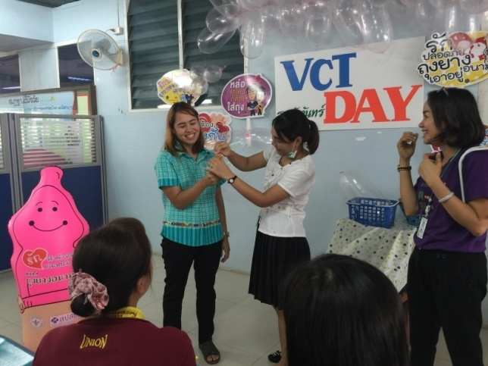
กิจกรรมการพัฒนา:เข้าใจReach & Recruit
เข้าหาและเชิญชวนตรวจเลือดหาเชื้อHIV เจาะกลุ่มบุคลากรและผู้รับบริการปกติในโรงพยาบาล ที่เป็นกลุ่มเสี่ยงสูง
สร้างความต้องการบริการ (ความรู้,ถุงยางอนามัย,การตรวจเลือด)
จัดอบรม/จัดกิจกรรมให้ความรู้เรื่องเอดส์ในบุคลากรและผู้มารับบริการ
สอนทักษะการใช้ถุงยางอนามัย
แนะนำคนใกล้ตัวหรือผู้รับบริการอื่นให้เข้าถึงระบบได้

Slide 9
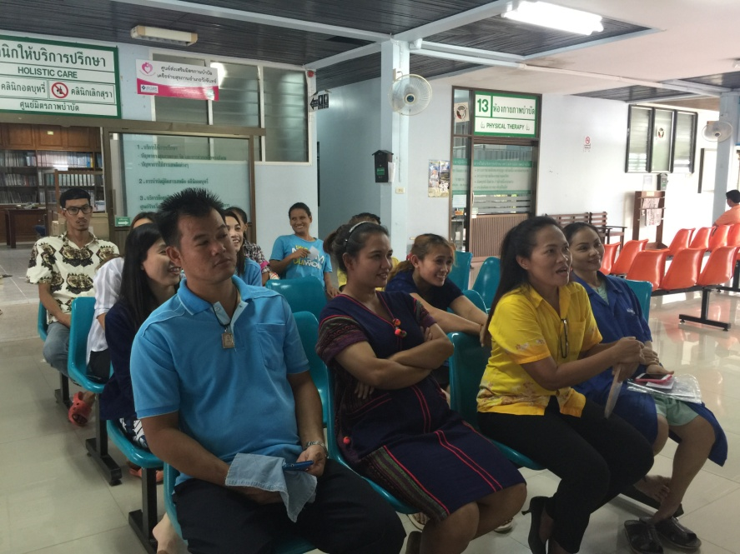
กิจกรรมการพัฒนา:เข้าถึง
(Test)
Counseling Center (one stop service)
บุคลากรเชี่ยวชาญด้านให้คำปรึกษาเอชไอวี/เอดส์
บริการตรวจเลือดแบบรู้ผลวันเดียว
คัดกรอง STI
เข้าระบบดูแลต่อเนื่อง

Slide 10
กิจกรรมการพัฒนา
(Treat&Retain) ระบบการดูแลต่อเนื่อง
กลุ่มไม่ติดเชื้อเอชไอวี/เอดส์
ติดตามตรวจซ้ำ 3 เดือน 6 เดือน
ให้ความรู้ ลดพฤติกรรมเสี่ยง
สนับสนุนถุงยางอนามัย
กลุ่มติดเชื้อเอชไอวี/เอดส์
เข้าสู่ระบบการดูแลรักษาอย่างรวดเร็วทุก CD4 ตามมาตรฐานการดูแลรักษา
แนะนำคู่ผลเลือดต่างมาตรวจ

Slide 11
:Reach & Recruit
เข้าหาและเชิญชวนตรวจเลือดหาเชื้อHIV
เจาะกลุ่มบุคลากรและผู้รับบริการปกติในโรงพยาบาล
สร้างความต้องการบริการ (ความรู้,ถุงยางอนามัย) จัดอบรม/จัดกิจกรรมให้ความรู้เรื่องเอดส์ในบุคลากรและผู้มารับบริการ
สอนทักษะการใช้ถุงยางอนามัย
แนะนำคนใกล้ตัวหรือผู้รับบริการอื่นให้เข้าถึงระบบได้
เข้าใจ
มีความรู้
บอกต่อ
เจ้าหน้าที่ เพื่อนร่วมงาน ครอบครัว คนใกล้ตัว
บูรณาการ
บุคลากรและผู้มารับบริการทุกคน
เข้าถึงบริการตรวจเลือดเอชไอวีโดยสมัครใจ
การติดเชื้อเอชไอวีรายใหม่ลดลง
ผลลบ:ยังคงเป็นลบต่อเนื่อง
ผลเป็นบวก:เข้าระบบการรักษาเร็ว
บุคลากรและผู้มารับบริการทุกคน
เข้าถึงบริการตรวจเลือดเอชไอวีโดยสมัครใจ
เป็นต้นแบบการตรวจเลือดตรวจเลือดหาเชื้อHIV เป็นปกติวิสัย
ผู้รับบริการปกติในโรงพยาบาล ที่เป็นกลุ่มเสี่ยงสูง เช่น เยาวชนที่มาติดตามบำบัดสารเสพติด
กลุ่มผู้ป่วยเรื้อรัง
คลินิกวัยรุ่น
นโยบาย“องค์กรดูแลห่วงใย ใส่ใจ ป้องกันเอดส์ในสถานที่ทำงาน”
Test
Counseling Center (one stop service)
บุคลากรเชี่ยวชาญด้านให้คำปรึกษาเอชไอวี/เอดส์
บริการตรวจเลือดแบบรู้ผลวันเดียว
คัดกรอง STI
เข้าระบบดูแลต่อเนื่อง
Treat&Retain ระบบการรักษา& ดูแลต่อเนื่อง
กลุ่มไม่ติดเชื้อเอชไอวี/เอดส์
กลุ่มติดเชื้อเอชไอวี/เอดส์
เข้าสู่ระบบการดูแลรักษาอย่างรวดเร็วทุก CD4 ตามมาตรฐานการดูแลรักษา
แนะนำคู่ผลเลือดต่างมาตรวจ
เข้าถึง
แนะนำ
MSM เจ้าหน้าที่และผู้มารับบริการ
มีทักษะการป้องกัน เข้าถึงถุงยางอนามัย
ขยายผล
ผลลบกลับมาตรวจ VCTซ้ำสม่ำเสมอ
เริ่ม ART ไม่ว่า CD4 เท่าไหร่

Slide 12
การวัดผลการเปลี่ยนแปลงด้าน: ความรู้ความเข้าใจ
ร้อยละ
ปีงบประมาณ

Slide 13
ร้อยละของผู้ตอบแบบสอบถามความรูเรื่องโรคเอดส์ได้ถูกต้องในแต่ละข้อ ปี 2557-2559
คำถาม | ร้อยละ
 | 2557 | 2558 | 2559
1. การมีเพศสัมพันธ์กับคู่นอนเพียงคนเดียวที่ไม่มีเชื้อเอชไอวีเป็นวิธีการหนึ่งในการป้องกันการติดเชื้อเอชไอวี | 93.2 | 89.6 | 96.7
ถุงยางอนามัยสามารถลดความเสี่ยงต่อการติดเชื้อเอชไอวี | 93.2 | 96.7 | 98.5
คนที่ดูมีสุขภาพแข็งแรง อาจเป็นผู้ที่ติดเชื้อเอชไอวีได้ | 74.8 | 90 | 97
ยุงเป็นพาหะนำเชื้อเอชไอวีมาสู่คนได้ | 89.3 | 88 | 98.5
กินอาหารร่วมกันกับผู้ติดเชื้อเอชไอวี สามารถติดเชื้อเอชไอวีได้ | 81.6 | 76.5 | 88.2
มีเพศสัมพันธ์กับคู่รักที่น่าไว้วางใจโดยไม่ใช้ถุงยางอนามัยสามารถติดเชื้อเอชไอวีได้ | 90.2 | 87.6 | 95
ปัจจุบันมียาต้านไวรัสที่สามารถยับยั้งเชื้อเอชไอวีได้ | 80.6 | 93.4 | 98.5

Slide 14
การวัดผลการเปลี่ยนแปลงด้านการ:เข้าถึง
ปีงบประมาณ

Slide 15
การวัดผลการเปลี่ยนแปลงด้านการ:เข้าถึง

Slide 16
การวัดผลการเปลี่ยนแปลงด้านการ:เข้าถึง

Slide 17
บทเรียนที่ได้รับ
ผู้นำองค์กรมีบทบาทสำคัญในการเป็นแบบอย่างที่ดีและประกาศนโยบายชัดเจน
การให้ความรู้ในกลุ่มเจ้าหน้าที่ต้องมีการกระตุ้นประจำทุกปี
การปลูกฝังให้การสื่อสารเรื่องเอดส์เป็นเรื่องง่าย ปกติในชีวิตประจำวัน ใช้ภาษาที่เข้าใจง่าย ทำให้ผู้รับบริการมีทัศนคติที่ดีต่อการตรวจเลือดเอดส์
การมีระบบบริการที่ดีรองรับเป็นปัจจัยสำคัญที่ทำให้กลุ่มเสี่ยงและผู้ติดเชื้อเอชไอวี/เอดส์การเข้าถึงบริการได้อย่างมีประสิทธิภาพ

